Slide 1


Slide 2


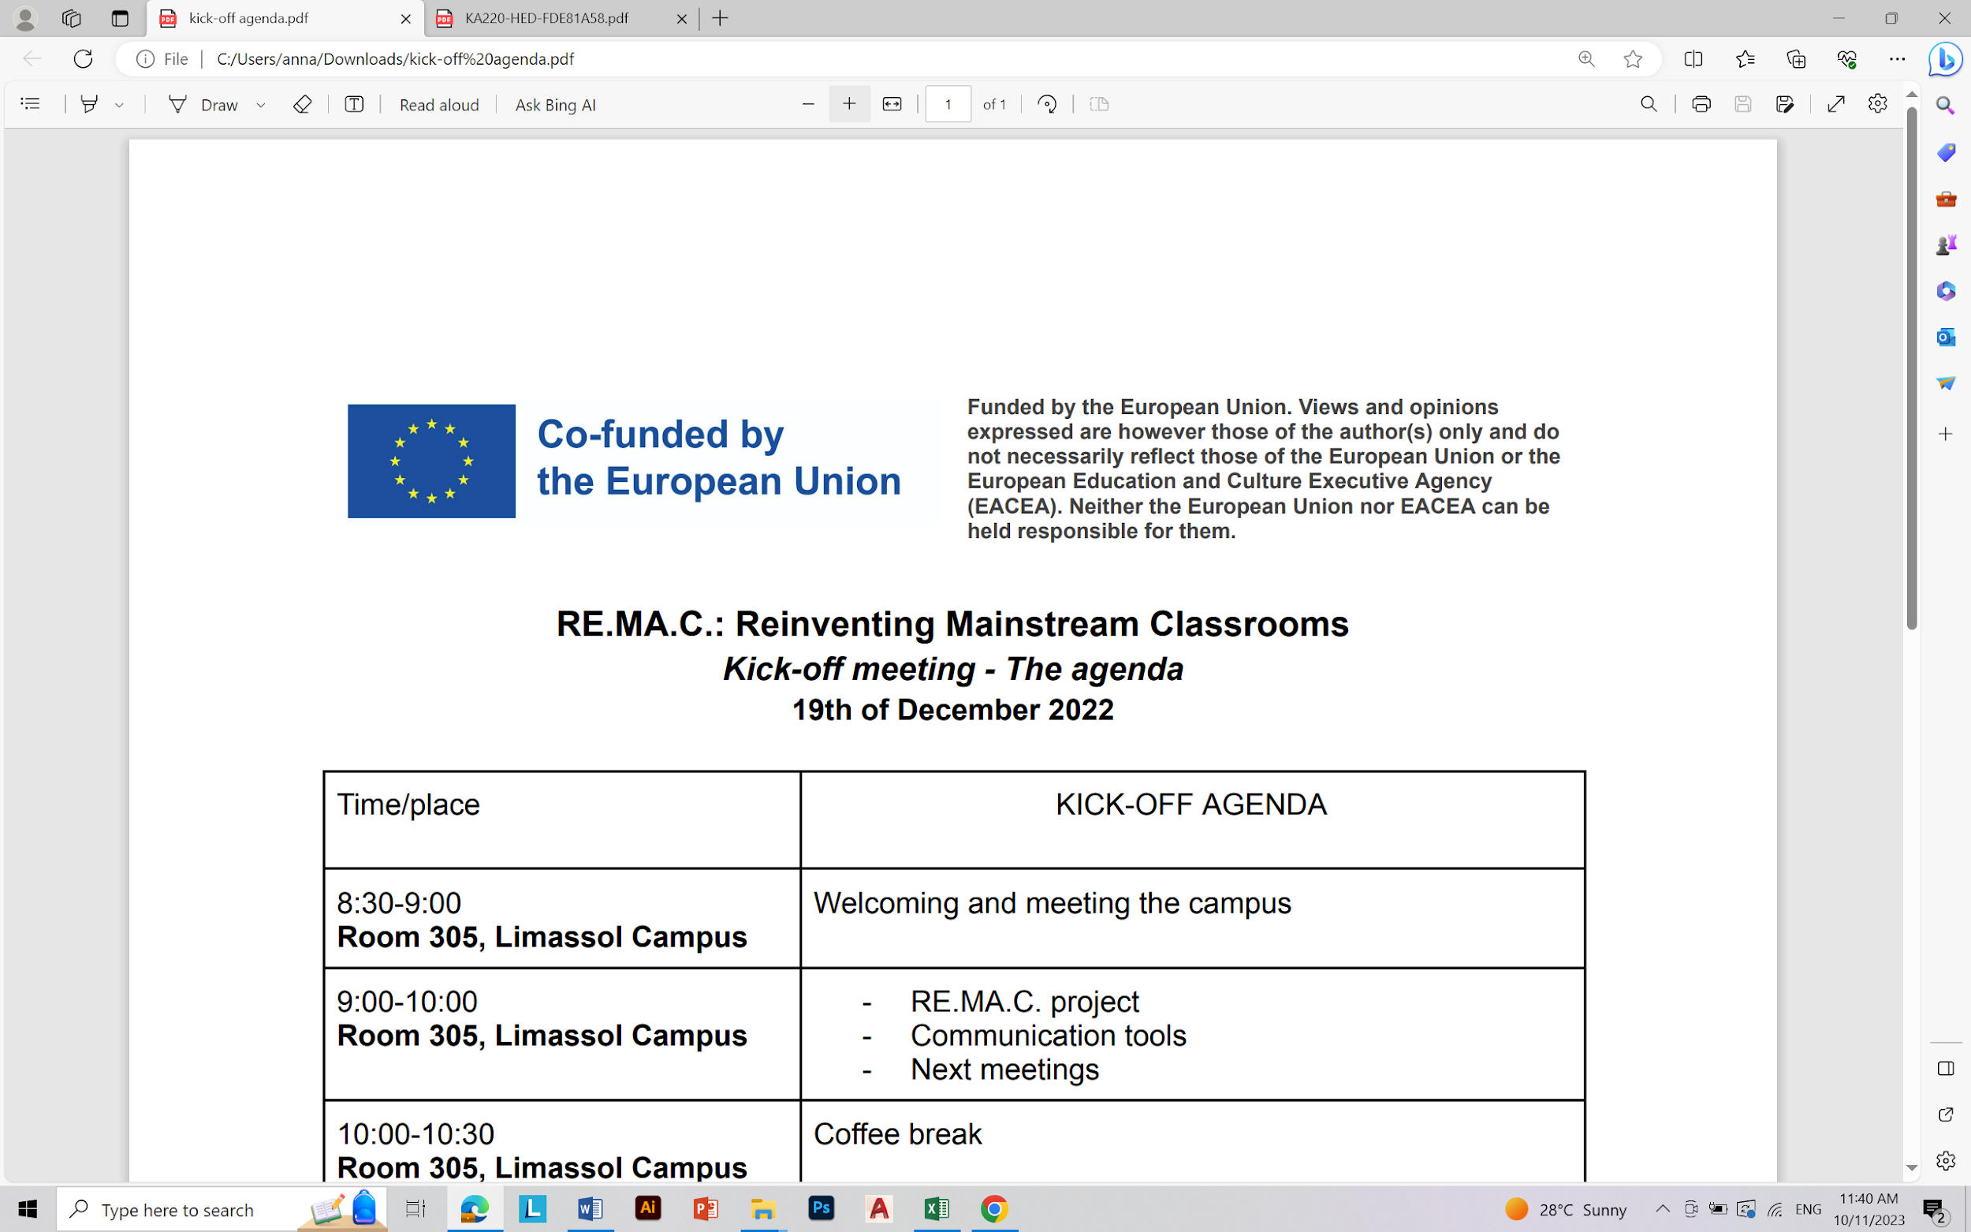

Réutilisation et Reconception d'Objets Industriels Obsolètes
Module 3 : Techniques de Réutilisation des Objets Industriels
3.1 Pierre angulaire de la Conception Urbaine Moderne
3.2 Différentes Méthodes de Conservation des Bâtiments
3.3 Stratégies de Réutilisation
3.4 Tactiques de Réutilisation
3.5 Types d'Intervention dans la Réutilisation
3.6 Modèles de Prise de Décision
3.7 Focus sur la Méthode du Système de Critères de Conception
3.8 Méthodologies pour le Paysage Post-Industriel
2023-1-CY01-KA220-HED-000160668

Slide 3
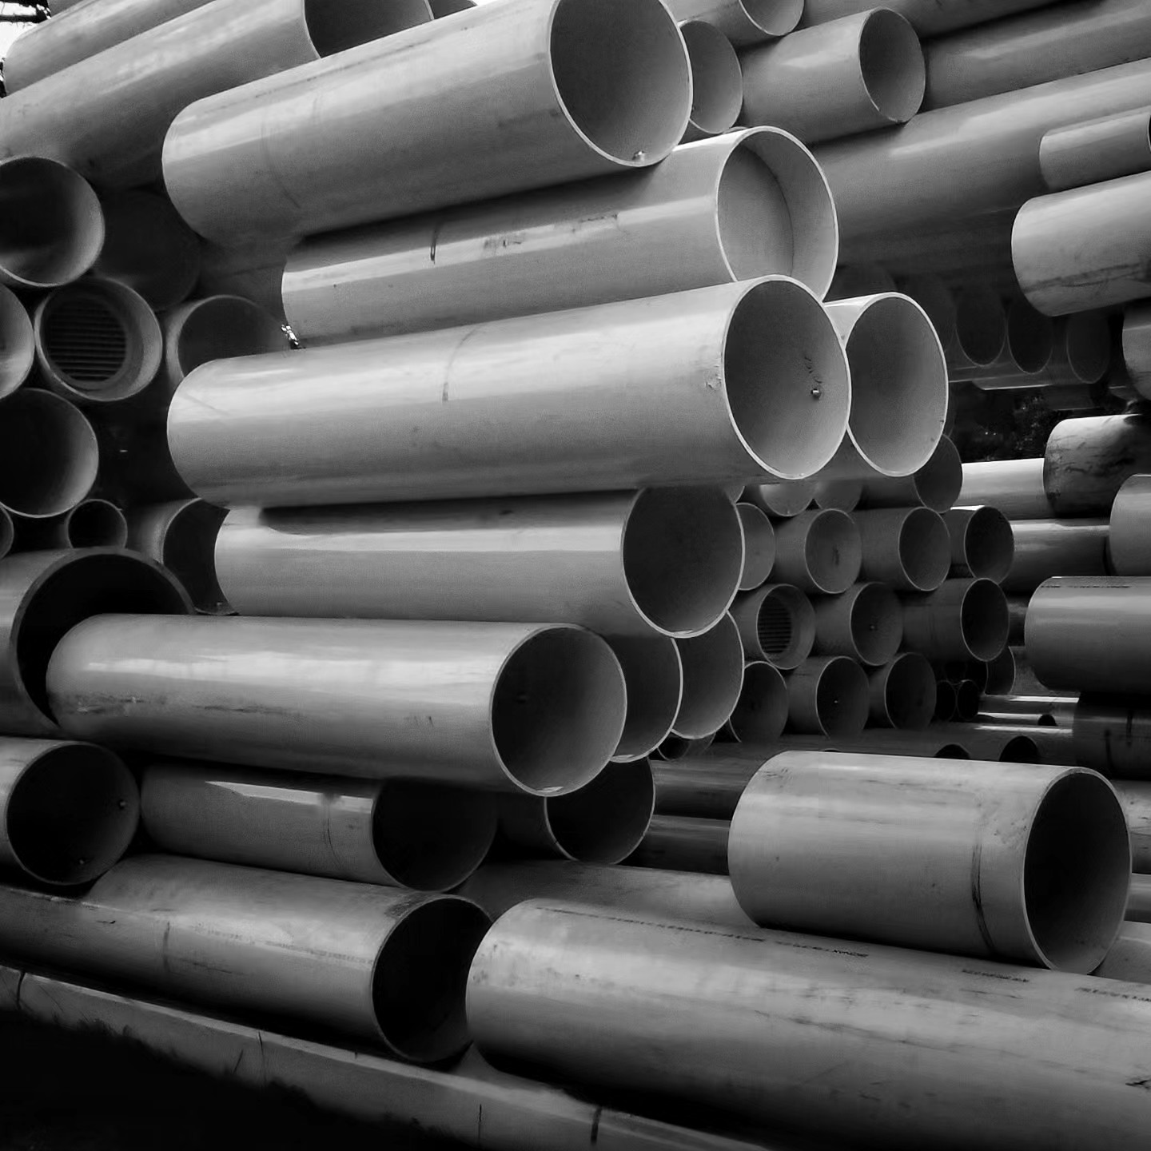
3.1 Pierre angulaire de la Conception Urbaine Moderne
Intégration de l'histoire et des besoins contemporains : La réutilisation de sites industriels abandonnés offre une approche transformatrice de la conception urbaine, combinant la préservation historique avec des applications contemporaines durables et fonctionnelles.
Opportunités en matière de durabilité urbaine : La revitalisation des sites industriels par le biais d'une réutilisation adaptative répond aux préoccupations écologiques et améliore la connectivité urbaine en créant des environnements dynamiques et polyvalents.
Une vision collaborative du réaménagement : La réutilisation efficace des zones industrielles dépend de partenariats stratégiques, de solutions innovantes et d'un engagement à aligner le réaménagement sur la durabilité urbaine et les objectifs de la communauté.
Notes:
Creator: Meyer, Thomas, 2017
|
Credit: Bildnachweis siehe Beschreibung
Copyright: Thomas Meyer/OSTKREUZ

Slide 4
3.2 Différentes Méthodes de Conservation des Bâtiments
Approches de maintenance adaptées : des méthodes telles que la conservation, la restauration, la rénovation et le remodelage répondent à des besoins historiques, culturels ou fonctionnels spécifiques, garantissant que les bâtiments conservent leur valeur tout en s'adaptant aux exigences modernes.
L'équilibre entre les besoins historiques et contemporains : Chaque méthode, qu'il s'agisse de préserver l'authenticité par la conservation ou d'incorporer la fonctionnalité contemporaine par la rénovation, reflète des objectifs différents qui s'alignent sur le contexte et l'utilisation prévue du bâtiment.
Intégration Adaptative pour la Durabilité : Les stratégies de réaménagement et de réutilisation adaptative permettent de transformer des bâtiments anciens en atouts urbains importants, en conciliant la préservation historique avec les exigences d'un paysage urbain en mutation.
Notes:
In the Style of Kairouan, 1914 - Paul Klee - WikiArt.org. (n.d.). www.wikiart.org. https://www.wikiart.org/en/paul-klee/in-the-style-of-kairouan-1914

Slide 5
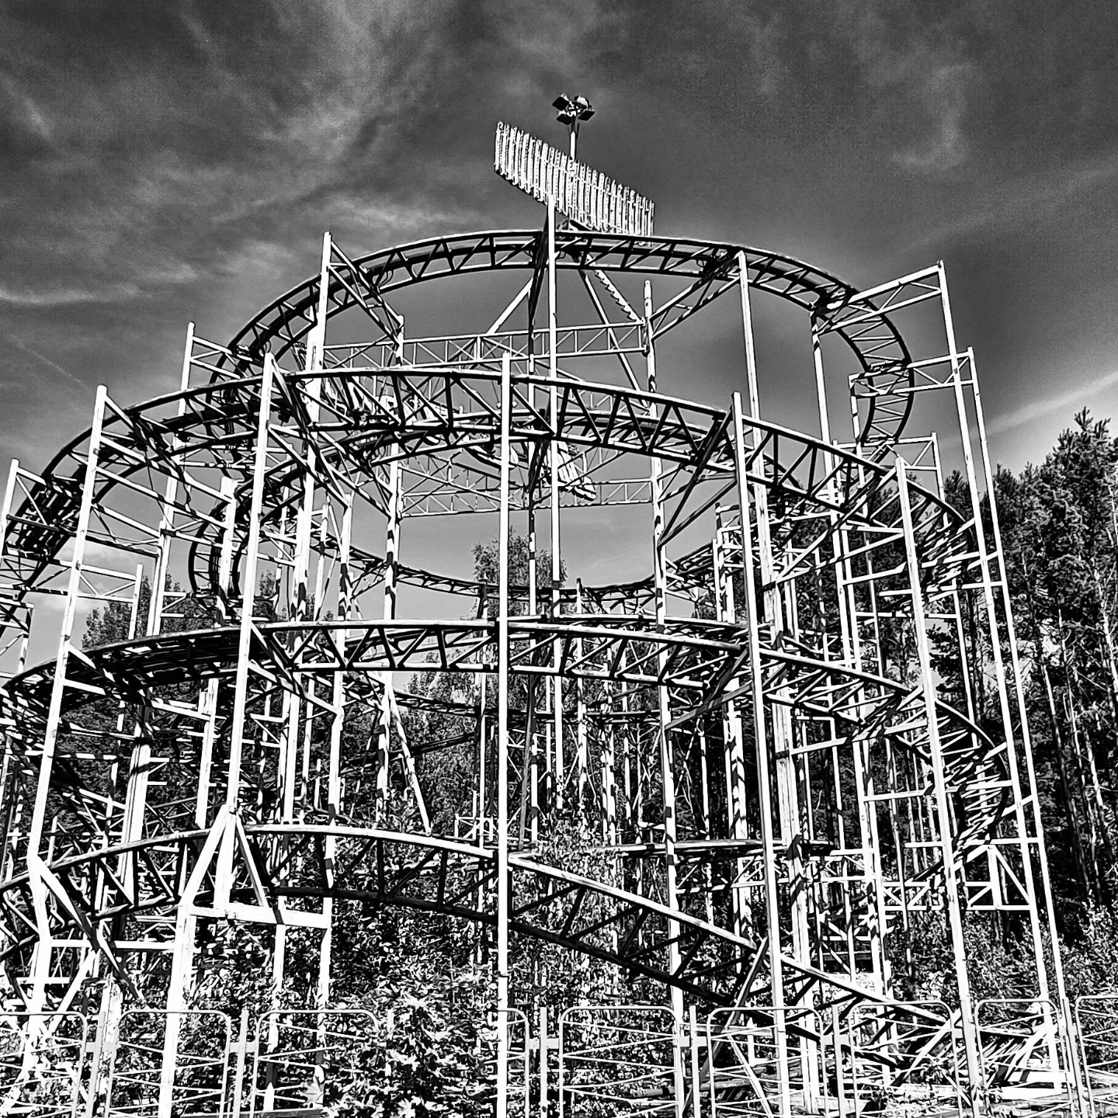
3.3 Stratégies de Réutilisation
Les stratégies d'intervention se concentrent sur la modification des structures existantes pour répondre à de nouveaux besoins opérationnels tout en conservant leur caractère original.
L'intervention comprend l'ajout de nouveaux éléments, tels que des améliorations modulaires ou structurelles, afin d'améliorer l'utilisation sans compromettre l'intégrité historique.
L'installation souligne les caractéristiques réversibles et temporaires afin d'assurer la flexibilité et la durabilité de la réutilisation du bâtiment.
Notes:
In the Style of Kairouan, 1914 - Paul Klee - WikiArt.org. (n.d.). www.wikiart.org. https://www.wikiart.org/en/paul-klee/in-the-style-of-kairouan-1914

Slide 6
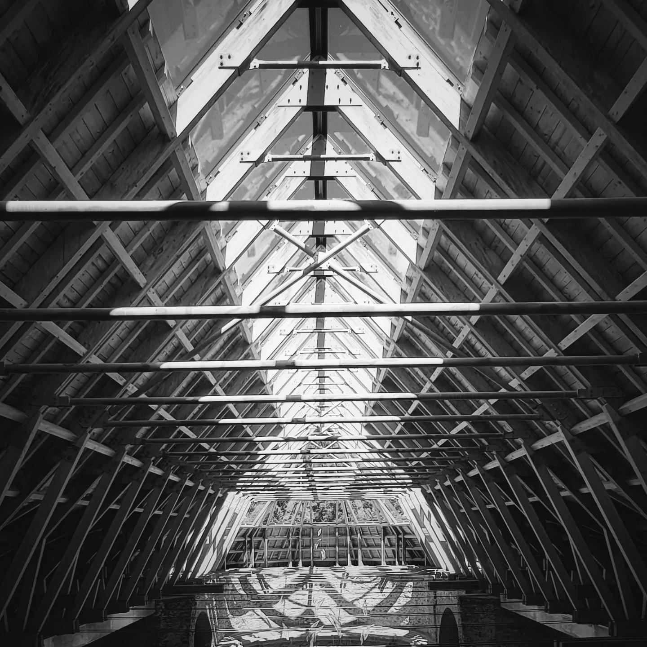
3.4 Tactiques de Réutilisation
La tactique de la mobilité met l'accent sur la réorganisation des espaces avec des éléments adaptables, tels que des murs mobiles ou des systèmes de circulation améliorés, afin de garantir la flexibilité et la multifonctionnalité.
Les tactiques d'ouverture renforcent les liens entre les espaces intérieurs et extérieurs en introduisant des fenêtres plus grandes, des puits de lumière et des cours intérieures, améliorant ainsi la lumière naturelle et la ventilation.
Les tactiques d'éclairage se concentrent sur l'utilisation de l'éclairage architectural et des matériaux réfléchissants pour mettre en valeur les éléments de conception, économiser l'énergie et améliorer l'atmosphère du bâtiment.
Notes:
In the Style of Kairouan, 1914 - Paul Klee - WikiArt.org. (n.d.). www.wikiart.org. https://www.wikiart.org/en/paul-klee/in-the-style-of-kairouan-1914

Slide 7
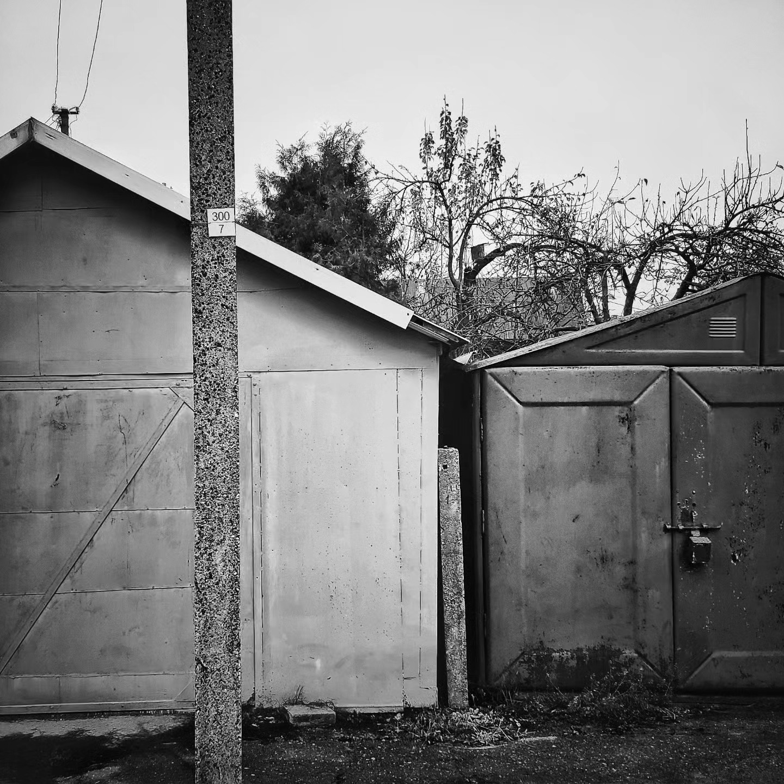
3.5 Types d'Intervention dans la Réutilisation
Les interventions structurelles renforcent ou modifient l'ossature d'un bâtiment afin d'en assurer la sécurité, la longévité et l'adaptabilité à de nouvelles utilisations.
Les interventions spatiales reconfigurent les aménagements intérieurs, améliorant la fonctionnalité et la flexibilité tout en préservant l'intégrité architecturale.
Les interventions esthétiques et fonctionnelles améliorent l'attrait visuel et modernisent les systèmes, combinant la préservation du patrimoine avec les normes modernes.
Notes:
In the Style of Kairouan, 1914 - Paul Klee - WikiArt.org. (n.d.). www.wikiart.org. https://www.wikiart.org/en/paul-klee/in-the-style-of-kairouan-1914

Slide 8
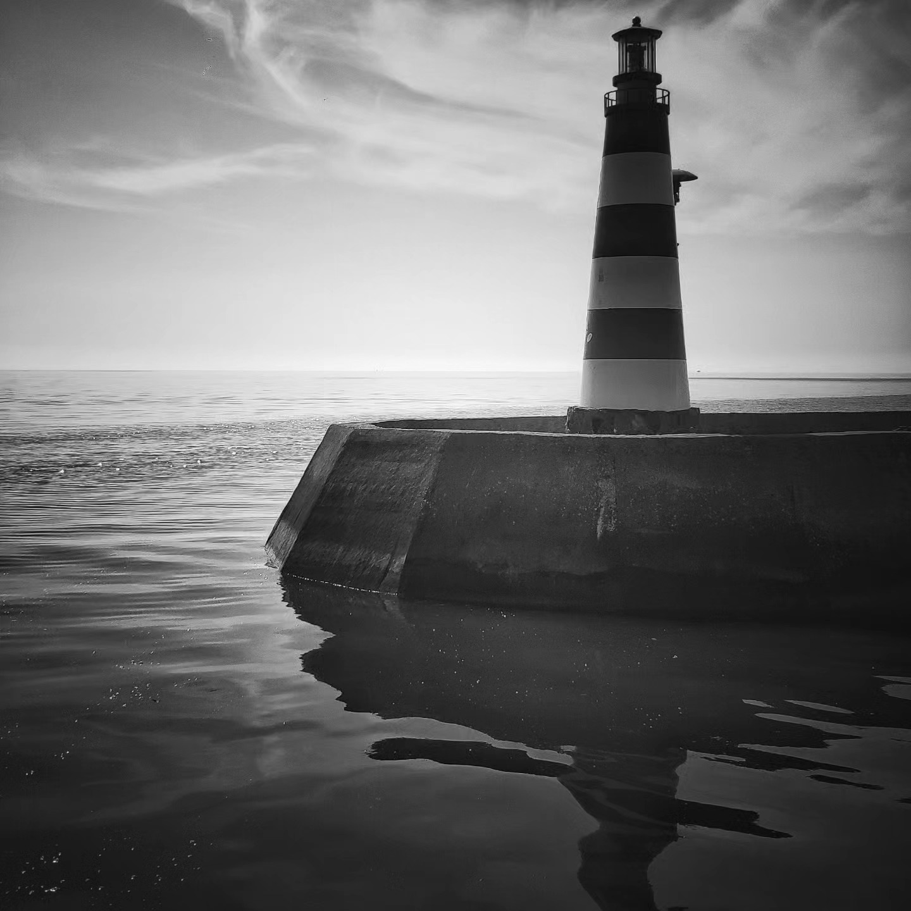
3.6 Modèles de Prise de Décision
La prise de décision pour la réutilisation adaptative intègre des cadres structurés tels que ARP, AdaptSTAR et le Système de Critères de Conception (SCD), qui évaluent une série de facteurs économiques, physiques et sociaux afin d'optimiser la transformation des sites industriels.
Le Système de Critères de Conception (SCD) fournit un modèle radio-centrique intégré pour la réutilisation adaptative, organisant sept critères - économiques, opérationnels, physiques, technologiques, sociaux, légaux et politiques - pour guider le réaménagement durable et inclusif de la communauté.
Notes:
In the Style of Kairouan, 1914 - Paul Klee - WikiArt.org. (n.d.). www.wikiart.org. https://www.wikiart.org/en/paul-klee/in-the-style-of-kairouan-1914

Slide 9
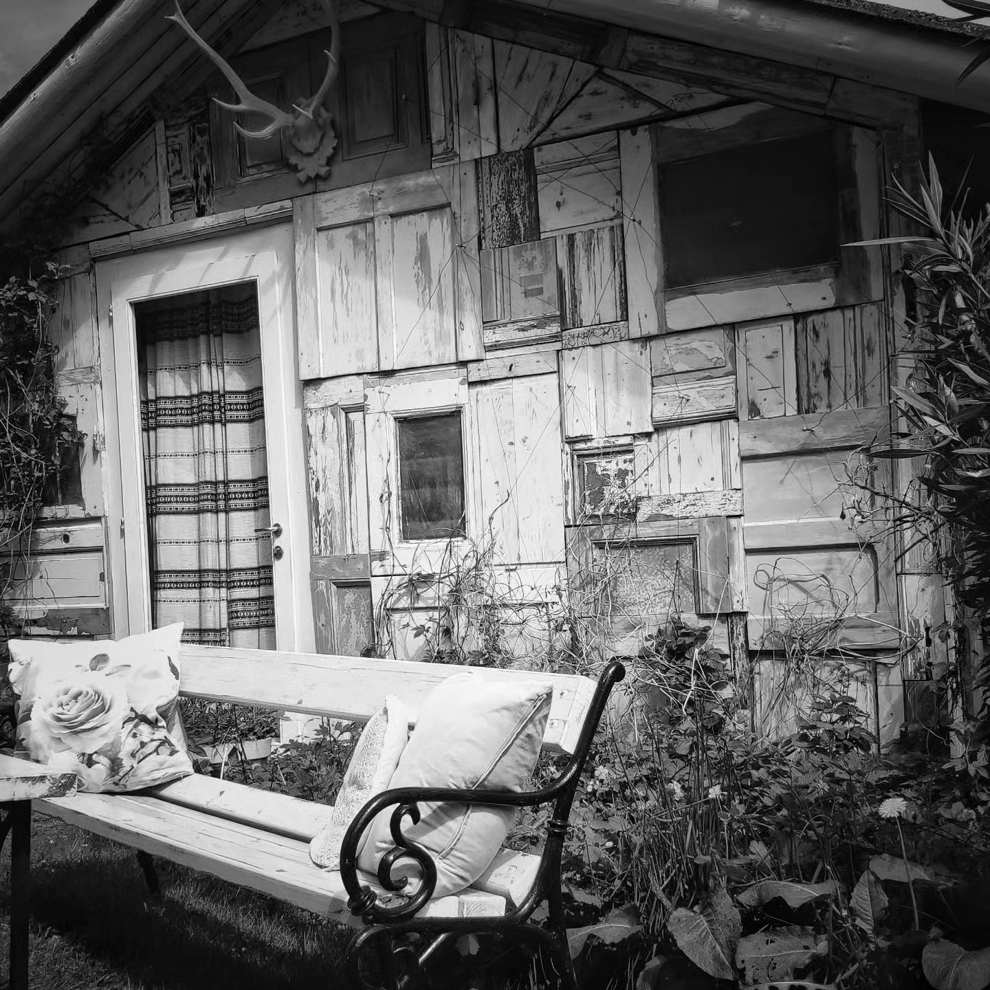
3.7 Focus sur la Méthode du Système de Critères de Conception
La méthodologie du système de critères de conception (DCS) aborde la réutilisation des sites industriels abandonnés sous l'angle de la durabilité, de la collaboration avec les parties prenantes et de la résolution de problèmes tels que les barrières réglementaires et les contraintes techniques.
Le DCS utilise un processus systématique en trois étapes - collecte de données, analyse de scénarios et prise de décision à l'aide d'outils décisionnels multicritères - pour évaluer et optimiser la réutilisation des sites industriels.
En s'appuyant sur des études de cas mondiales, DCS identifie les modèles et les meilleures pratiques, en veillant à ce que la réutilisation adaptative s'aligne sur les objectifs économiques, culturels et de régénération urbaine.
Notes:
In the Style of Kairouan, 1914 - Paul Klee - WikiArt.org. (n.d.). www.wikiart.org. https://www.wikiart.org/en/paul-klee/in-the-style-of-kairouan-1914

Slide 10
3.8 Méthodologies pour le Paysage Post-Industriel
Les méthodologies utilisées pour les paysages post-industriels comprennent la Recherche Translationnelle Inversée (RTI) et la Recherche par Études de Cas (REC), qui font le lien entre les applications pratiques et les cadres théoriques pour la conception d'espaces multifonctionnels et durables.
Les principes de réaménagement des sites post-industriels mettent l'accent sur la compatibilité, la durabilité, la préservation du patrimoine et la participation du public afin de transformer ces sites en atouts adaptés aux besoins de la communauté.
Des projets de régénération réussis, tels que Duisburg Nord et le projet Eden, montrent comment les paysages industriels peuvent être revitalisés par la restauration écologique et la régénération socio-économique.
Notes:
In the Style of Kairouan, 1914 - Paul Klee - WikiArt.org. (n.d.). www.wikiart.org. https://www.wikiart.org/en/paul-klee/in-the-style-of-kairouan-1914

Slide 11
3. Activités | Matériel de Lecture
Xander Lacson. Adaptive Reuse and the ARP Model: Background and Method Analysis.
Étude de cas.
Adaptive Reuse as a Design Approach “Industrial Structures” [1], [2]

Slide 12
3. Activités | Matériel Visuel
Visuels requis
Preservation 101: Tools and Tips for Preserving Historic Buildings - https://www.youtube.com/watch?v=TZz7vKSkJvg
Discover Restorative Construction with Reusable Materials - https://www.youtube.com/watch?v=a2x6mwKbcXw
Strategies for Climate Action: Reuse, Energy Retrofitting, and Deconstruction - https://www.youtube.com/watch?v=onKbvpf8YrI
Strategic Circular Decision-Making for Real Estate Assets: A Reincarnate Innovation - https://www.youtube.com/watch?v=5k89Cx60BFg
A post-industrial site turned ecological flagship - https://www.youtube.com/watch?v=OrOTMvXWBJU
Visuels recommandés
Architectural Conservation And Historic Preservation - https://www.youtube.com/watch?v=BbNNjgzG5Jo&list=PLAJ3fBmKHRY-cq673Zyk0rU8kRF26jC0G
Conservation strategies and reuse of concrete heritage - https://www.youtube.com/watch?v=aFjJFEm_veg
Sustainable cultivation in post-industrial places - https://www.youtube.com/watch?v=62AwIFojh3A

